Slide 1
Geografická báza údajov 2
Cvičenie 2
Náplň:
Import priestorových údajov do databázy
Mgr. Vladimír Pelech, PhD.

Slide 2
Príprava na cvičenie
Stiahnite si dáta zo stránky predmetu. Ide o dáta stiahnuté z projektu OSM za územie v okolí obce Marianka.
Stiahnite si dáta za tretiu úroveň generalizácie vo formáte ESRI SHP z https://www.geoportal.sk/sk/zbgis_smd/na-stiahnutie/ a odzipujte si ich.

Slide 3
Opakovanie z minulého Cvičenia
Aké poznáte spôsoby na prevod medzi dátovými typmi?
Ako by ste previedli dátum 1973-10-15 na reťazec nasledujúceho tvaru „73 Oct Pondelok“?
Ako by ste previedli číslo 425.751 na reťazec tvaru „+0425,75100 EUR“? (je viac správnych riešení)
Bude fungovať nasledujúci prevod: SELECT CHAR (1988-09-15); ? Ak áno, čo bude jeho výsledkom?
Bude fungovať tento prevod SELECT '1988/09/15'::date; ?

Slide 4
Priestorové rozšírenie postgresql -postgis
Umožňuje dopytovať a pracovať aj s priestorovou zložkou údajov.
Je možné pracovať s geometriou, meniť ju, meniť súradnicový systém, vytvárať okolie geometrie, atď...
Možné typy geometrie:
Point, Linestring, Polygon, Multipoint, Multilinestring, Multipolygon
Rozdiel medzi typom Geometry(plocha) a Geography(guľa).
S geometriou pracujú tzv. priestorové funkcie, ktorých názvy sa začínajú na „ST_“, pričom ST je skratka pre Spatial Type.

Slide 5
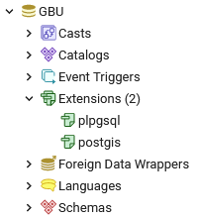
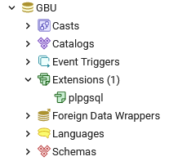
Pridanie PostGIsu
Kým akékoľvek priestorové údaje importujete do databázy, vždy sa uistite, že daná databáza obsahuje priestorové rozšírenie PostGIS. Ak ho nebude obsahovať, import priestorových údajov vždy vyvolá chybu.
Priestorové rozšírenie do databázy môžete pridať dvoma spôsobmi.
1. cez položku Extensions v danej databáze
2. pomocou spustenia SQL dopytu:
CREATE EXTENSION postgis;

Slide 6
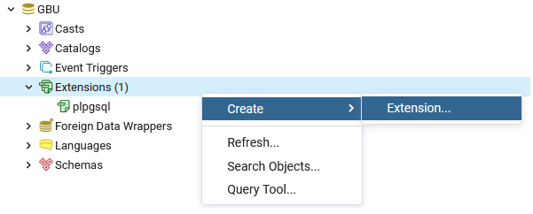
Pridanie PostGIsu
1. cez položku Extensions v danej databáze
Klik pravým tlačidlom na Extensions -> Create -> Extension...
Následne sa zobrazí nové okno, kde sa v záložke General do poľa Name zadá postgis a ľavým tlačidlom sa klikne na Save.

Slide 7
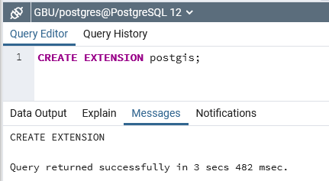
Pridanie PostGIsu
2. pomocou spustenia SQL dopytu:
CREATE EXTENSION postgis;

Slide 8
Pridanie PostGIsu
Ak by nebolo možné nájsť rozšírenie postgis v menu na pridanie, alebo SQL dopyt informoval vo výpise o neexistujúcom rozšírení, tak je pre danú verziu databázy postgreSQL pravdepodobne potrebné nainštalovať postgis!!!

Slide 9
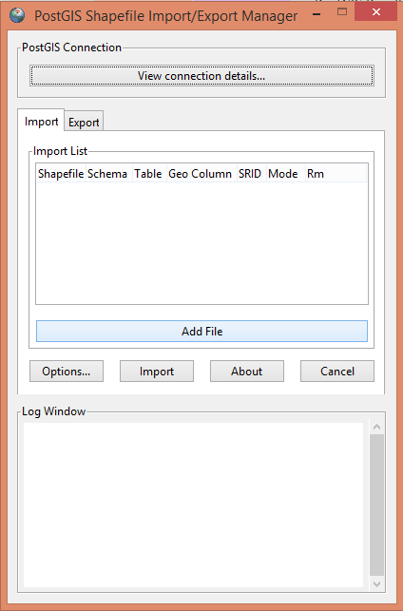
IMPORT pomocou PostGIS Shapefile import/export Manager
V programoch je potrebné spustiť PostGIS 2.0 Shapefile and DBF Loader Exporter.
Po spustení sa otvorí okno uvedeného programu.
Všimnite si, že uvedený program môže slúžiť na import, ale aj na export údajov z databázy.

Slide 10
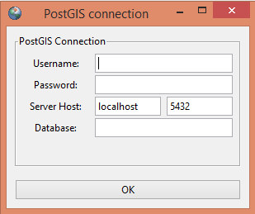
IMPORT pomocou PostGIS Shapefile import/export Manager
Ako prvý krok je potrebné nastaviť pripojenie do databázy v časti View connection details.
Ako Username sa v našom prípade zadáva postgres, nasleduje heslo do databázy.
Číslo portu 5432 sa môže meniť, ak je na stroji nainštalovaných viac verzií postgis. Číslo portu je možné zistiť vo vlastnostiach servera v záložke Connection.
O vytvorenom pripojení je vypísaná hláška.

Slide 11
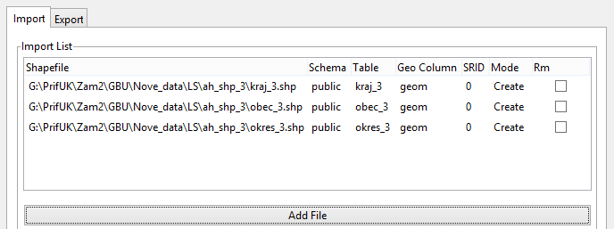
IMPORT pomocou PostGIS Shapefile import/export Manager
V druhom kroku je potrebné uviesť dáta, ktoré chceme do databázy importovať, kliknutím na Add File a ich vyhľadaním na disku.
Po ich uvedení budú zobrazené v tzv. zozname vkladaných vrstiev (Import List).

Slide 12
IMPORT pomocou PostGIS Shapefile import/export Manager
V treťom kroku je potrebné vykonať viaceré nastavenia importu.
Je možné nastaviť schému, názov vloženej tabuľky, názov stĺpca, ktorý bude obsahovať geometriu (prednastavený je názov geom), súradnicový systém vkladaných údajov (SRID) a mód (Create – vytvorenie úplne novej tabuľky, Append - pridanie k už existujúcej tabuľke, Delete - prepísanie už existujúcej tabuľky).
Nikdy nezabudnite správne nastaviť SRID!!! Kontrola cez akýkoľvek GIS, ak je SRID pre vás neznámy.

Slide 13
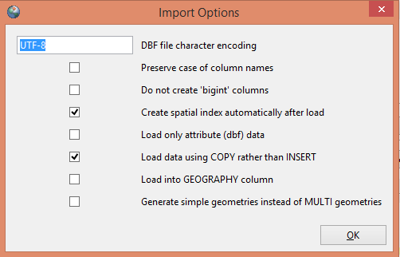
IMPORT pomocou PostGIS Shapefile import/export Manager
Ďalšie možnosti importu sú v položke Options. Potrebné je hlavne správne nastaviť kódovanie údajov. Prednastavená hodnota je UTF-8.
Kódovanie dostupné v postgreSQL 12 môžete nájsť na:
https://www.postgresql.org/docs/12/multibyte.html

Slide 14
IMPORT pomocou PostGIS Shapefile import/export Manager
Po pridaní a nastavení importu je možné pristúpiť k importu vrstiev do databázy kliknutím na tlačidlo Import.
Pre každú vrstvu bude vytvorená hláška v dolnej časti o úspešnom importe, alebo o chybe, ktorá znemožnila import danej vrstvy.

Slide 15
IMPORT pomocou QGIS
QGIS používateľovi umožňuje priamo pracovať s vrstvami uloženými v priestorovej databáze a súčasne ho je možné použiť na import priestorových údajov do databázy.
Opäť je však potrebné si v prvom kroku vytvoriť pripojenie na databázu.
V záložke Layer > Add Layer nájdite nástroj Add PostGIS Layer a spustite ho. Uvedený nástroj môže mať aj vlastnú ikonku

Slide 16
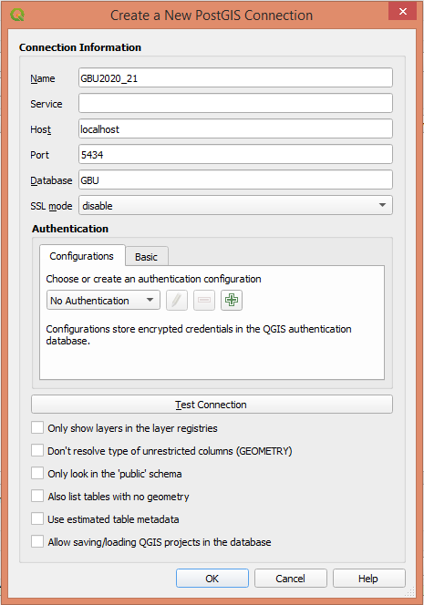
IMPORT pomocou QGIS
Po spustení uvedeného nástroja sa otvorí nové okno, kde je možné vidieť už vytvorené pripojenia, alebo je možné vytvoriť nové pripojenie kliknutím na New.
Vytvorenie nového pripojenia je podobné ako pri skôr uvedenom postupe, je potrebné zadať názov pripojenia, port a názov databázy.
Po kliknutí na Test Connection je možné otestovať dané pripojenie.
Kliknutím na OK dôjde k vytvoreniu daného pripojenia.

Slide 17
IMPORT pomocou QGIS
Ak nebolo meno a heslo zadané a uložené v procese vytvárania pripojenia, tak ich bude potrebné zadať pri každom pripojení do databázy.
Po zvolení vytvoreného pripojenia a kliknutí na Connect dôjde k zobrazeniu dostupných vrstiev v danej databáze spolu s metadátami.

Slide 18
IMPORT pomocou QGIS
V prípade potreby práce s vrstvou v QGISe, je potrebné zvoliť si vrstvu so zoznamu a kliknúť na Add alebo použiť dvojklik na názov vrstvy.
Môže to byť užitočné v prípade tvorby mapových výstupov.
Na import vrstiev do databázy slúži v QGISe nátroj DB Manager dostupný v záložke Database alebo priamo cez ikonu
Po kliknutí na nástroj sa zobrazí jeho okno.

Slide 19
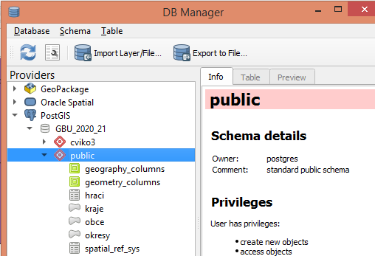
IMPORT pomocou QGIS
V novom okne je potrebné si v strome vľavo vybrať medzi vytvorenými pripojeniami.
Na import vrstvy z QGISu do databázy slúži nástroj Import Layer/File... (v rámčeku)
Spustenie nástroja otvorí nové okno.

Slide 20
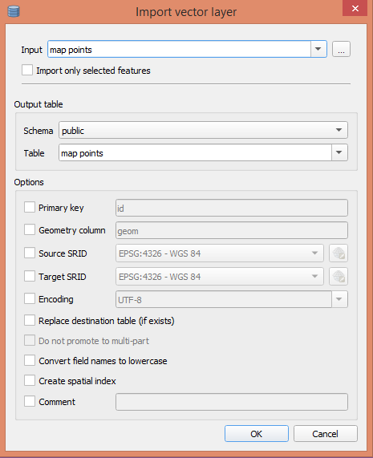
IMPORT pomocou QGIS
V novom je okne potrebné zvoliť si importovanú vrstvu, nastaviť schému, voliteľne zmeniť názov.
V časti Options je možné nastaviť ďalšie parametre ako je vstupný a výstupný súradnicový systém, kódovanie, priestorový index atď.
Po kliknutí na OK vás systém vyzve na zadanie mena a hesla na prístup k databáze. Po ich zadaní prebehne import.

Slide 21
IMPORT pomocou Príkazového riadku
Je potrebné spustiť príkazový riadok, čím dôjde k zobrazeniu príslušného rozhrania.
Následne je potrebné sa presunúť do priečinka, kde je nainštalovaná príslušná verzia PostgreSQL. Na presun použite príkaz cd. V prípade ponechania prednastavenej voľby počas inštalácie vo Windows ide o priečinok bin v priečinku s číslom verzie na ceste C:\Program Files\PostgreSQL\[číslo verzie] \bin.

Slide 22
IMPORT pomocou Príkazového riadku
Následne je potrebné spustiť príkaz shp2pgsql na import údajov, v ktorom je potrebné nastaviť všetky potrebné parametre.
Ukážka príkazu:
shp2pgsql –I –s 5514 “G:\PrifUK\Zam2\GBU\Nove_data\LS\ah_shp_3.shp“ public.stat | psql -U postgres –d GBU –p 5434
Jednotlivé parametre sú označené pomlčkou -.
-I vytvorí priestorový index -s označuje EPSG kód
-U je meno požívateľa v našom prípade postgres
–d označuje databázu –p číslo portu

Slide 23
IMPORT pomocou Príkazového riadku
Ukážka príkazu:
shp2pgsql –I –s 5514 “G:\PrifUK\Zam2\GBU\Data\LS\sr_3.shp“ public.stat | psql -U postgres –d GBU –p 5434
Znak | (zvislica) sa v SVK klávesnici zadáva ako pravý alt +W.
psql je nástroj určený pre prácu s príkazovým riadkom v postgreSQL.
Po spustení príkazu bude potrebné zadať heslo do databázy.

Slide 24
IMPORT pomocou Príkazového riadku

Slide 25
Možné chyby
Je ľubovoľné, aký spôsob importu do databázy budete používať.
Nikdy si však nezabudnite skontrolovať, či databáza obsahuje priestorové rozšírenie, inak dostanete chybovú hlášku.
Ďalším možným zdrojom chybových hlášok pri importe je chybná geometria alebo zlá voľba kódovania, čo znemožní správne prečítanie znakov.

Slide 26
Výsledok po importe
V danej schéme pribudla importovaná tabuľka.
Importovaná tabuľka obsahuje aj stĺpec s geometriou, najčastejšie používaný názov je geom. S týmto stĺpcom pracujú ST_ funkcie.
Novšie verzie pgAdmina 4, od verzie 3.3, umožňujú aj zobrazenie objektov geometrie kliknutím na ikonku oka vedľa názvu geom. Dôjde tak k zobrazeniu geometrie objektov v novej záložke Geometry Viewer.

Slide 27
Geometry Viewer

Slide 28
Opakovanie z tohto cvičenia
Pridanie priestorového rozšírenia POSTGIS
Import priestorových údajov do databázy:
PostGIS Shapefile import/export Manager
QGIS
Príkazový riadok
Zobrazenie geometrie pomocou Geometry Viewer

Slide 29
Otázky?

